Slide 1
Organización de los datos

Slide 2
Organización de los datos
Para trabajar programas computacionales, es necesario organizar los datos y muchas veces es más importante la elección de la estructura que la implementación.
En una estructura de datos no solo es importante la organización sino las operaciones que se ejecutan sobre ella
Las principales estructuras son: arreglos, listas , pilas y colas. Los dos primeros ya fueron estudiados

Slide 3
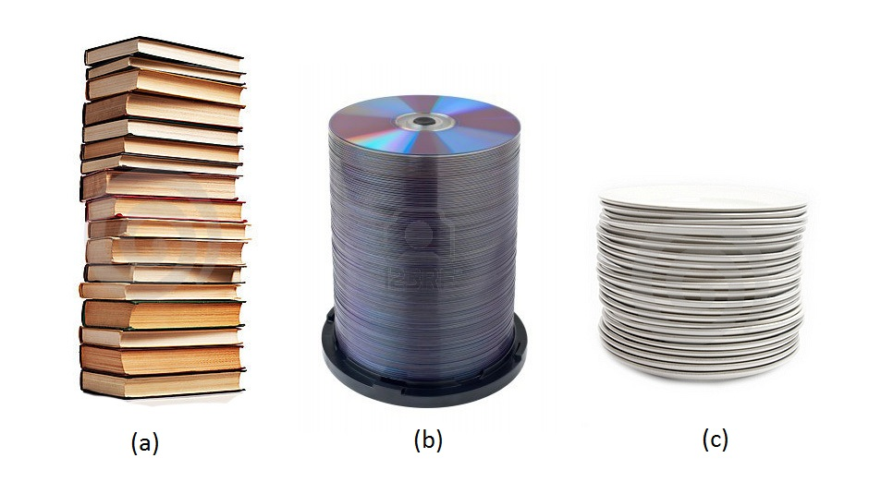
Pilas
Son estructuras de datos en las cuales, los elementos pueden insertarse y eliminarse solo por uno de los extremos, debido a esto se conocen como estructuras LIFO (Last In First Out).
Extremo por el que se inserta o elimina, se denomina Tope

Slide 4
Implementación de una Pila
Como arreglos: La pila requiere un arreglo y una variable que señala lo más alto de la pila (es decir el punto donde se va a insertar)´.Útil cuando es una pila pequeña y se conoce exactamente el máximo número de elementos que puede tener
Como listas enlazadas: útil se desconoce el número de elementos que serán ingresados.

Slide 5
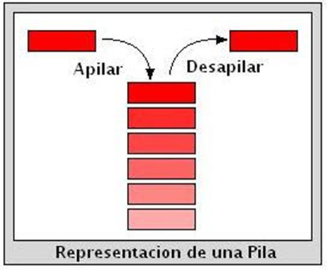
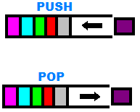
Operaciones con pilas
Inserción (Push): Consiste en ingresar un elemento por el tope de la pila.
Eliminación (Pop): Consiste en quitar el elemento almacenado en el tope de la pila.
Pila vacía: retorna un dato bool que indica si la pila está vacía
Pila llena: Solo aplicable cuando se implementa como arreglo

Slide 6
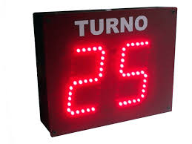

Colas
Son estructuras de datos en las cuales, los elementos se insertan por un extremo y se eliminan por otro, debido a esto se conocen como estructuras FIFO (First In First Out).
El extremo por que se elimina se llama frente y por el que se inserta se denomina final.

Slide 7
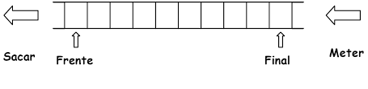
Implementación de una cola
Cabeza (frente)
Cola (final)
a
b
c
d
Como arreglos: La cola requiere un arreglo y dos variables que señalen el frente y el final de la cola.
Como listas enlazadas: Es el mecanismo más utilizado para implementar colas

Slide 8
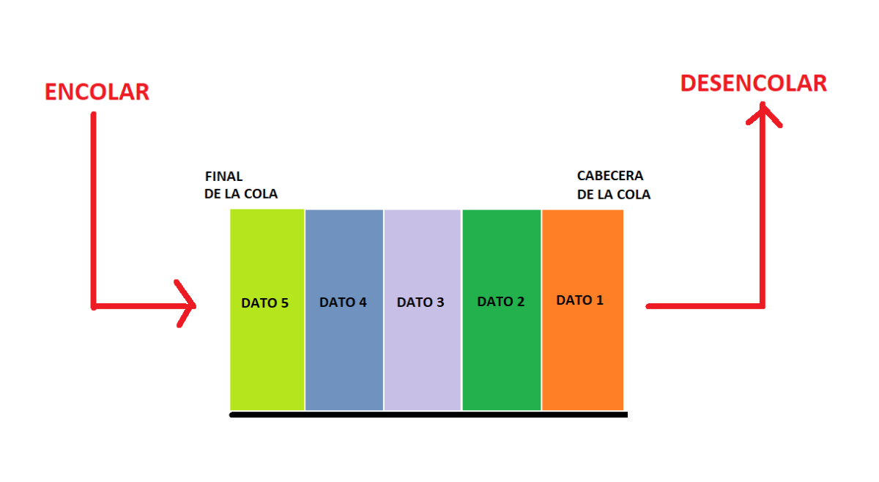
Operaciones con colas
Inserción : Consiste en ingresar un elemento por el final de la cola.
Eliminación : Consiste en quitar el elemento del frente de la cola.
Cola vacía: retorna un dato bool que indica si la cola está vacía
Cola llena: Solo aplicable cuando se implementa como arreglo

Slide 9
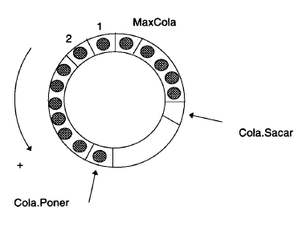
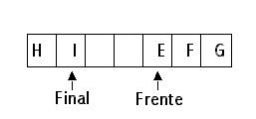
Colas Circulares
Las colas implementadas como arreglos resultan ineficientes en cuanto al manejo de memoria si se insertan y eliminan datos muchas veces.
Se puede generar “cola Llena cuando tiene espacios vacíos”

Slide 10
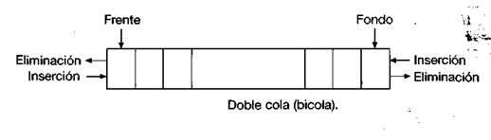
Colas dobles: Queue
Permiten realizar operaciones de inserción (enqueue) y eliminación (dequeue) en cualquiera de los extremos.
En este caso se deben definir las funciones que permitan insertar y eliminar por el frente y por el final
También puede ser circular

